Slide 1
СОВРЕМЕННЫЙ УРОК В УСЛОВИЯХ РЕАЛИЗАЦИИ ФГОС
Рябова Ж.А., методист
отдела образования администрации МО «Чойский район»

Slide 2
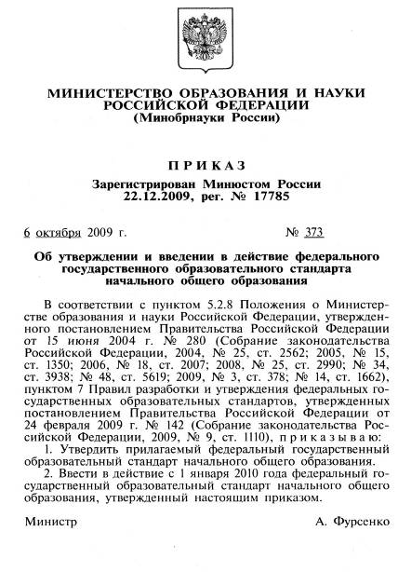

Slide 3
В основе Стандарта лежит системно - деятельностный подход.
Цель образования:
развитие личности обучающегося на основе усвоения универсальных учебных действий, познания и освоения мира.
Задачи:
Формирование мышления через обучение деятельности;
Формирование системы культурных ценностей;
Формирование целостной картины мира.

Slide 4
«Сведений науки, не следует сообщать учащемуся, но его надо привести к тому, чтобы он сам их находил, самодеятельно ими овладевал. Такой метод обучения наилучший, самый трудный, самый редкий. Трудностью объясняется редкость его применения. Изложение, считывание, диктовка против него детская забава. Зато такие приемы никуда и не годятся...»
А. Дистервег

Slide 5
Система дидактических принципов
Принцип деятельности:
ученик, получая знания не в готовом виде, а добывая их сам, осознает при этом содержание и формы своей учебной деятельности;
Принцип непрерывности:
преемственность между всеми ступенями и этапами обучения с учетом особенностей развития детей;
Принцип целостности:
формирование обучающимися обобщенного системного представления о мире;

Slide 6
Система дидактических принципов
Принцип минимакса:
школа должна предложить обучающемуся возможность освоения содержания образования на максимальном для него уровне;
Принцип психологической комфортности:
снятие всех стрессообразующих факторов учебного процесса, создание в школе и на уроках доброжелательной атмосферы;
Принцип вариативности:
формирование обучающимися способностей к систематическому перебору вариантов и адекватному принятию решений в ситуациях выбора;
Принцип творчества:
максимальная ориентация на творческое начало в образовательном процессе.

Slide 7
Типы уроков в дидактической системе деятельностного метода
По целеполаганию:
Уроки «открытия» нового знания;
Уроки общеметодологической направленности;
Уроки рефлексии;
Уроки развивающего контроля.

Slide 8
Уроки «открытия» нового знания
Деятельностная цель:
формирование способности обучающихся к новому способу действия.
Образовательная цель:
расширение понятийной базы за счет включения в нее новых элементов.

Slide 9
Уроки общеметодологической направленности
Деятельностная цель:
формирование способности обучающихся к новому способу действия, связанному с построением структуры изученных понятий и алгоритмов .
Образовательная цель:
выявление теоретических основ построения содержательно-методических линий.

Slide 10
Уроки рефлексии
Деятельностная цель:
формирование у обучающихся способностей к рефлексии коррекционно-контрольного типа и реализации коррекционной нормы (фиксирование собственных затруднений в деятельности, выявление их причин, построение и реализация проекта выхода из затруднения и т.д.).
Образовательная цель:
коррекция и тренинг изученных понятий, алгоритмов и т.д.

Slide 11
Уроки развивающего контроля
Деятельностная цель:
формирование способности обучающихся к осуществлению контрольной функции.
Образовательная цель:
контроль и самоконтроль изученных понятий и алгоритмов.

Slide 12
Критерии результативности урока
Цели урока задаются с тенденцией передачи функции от учителя к обучающемуся.
Учитель систематически обучает детей осуществлять рефлексивное действие (оценивать свою готовность, обнаруживать незнание, находить причины затруднений и т.п.).
Используются разнообразные формы, методы и приемы обучения, повышающие степень активности обучающихся в учебном процессе.

Slide 13
Критерии результативности урока
Учитель владеет технологией диалога, обучает обучающихся ставить и адресовать вопросы.
Учитель эффективно (адекватно цели урока) сочетает репродуктивную и проблемную формы обучения, учит детей работать по правилу и творчески.
На уроке задаются задачи и четкие критерии самоконтроля и самооценки (происходит специальное формирование контрольно-оценочной деятельности у обучающихся).урока задаются с тенденцией передачи функции от учителя к обучающемуся.

Slide 14
Критерии результативности урока
Учитель добивается осмысления учебного материала всеми обучающимися, используя для этого специальные приемы.
Учитель стремиться оценивать реальное продвижение каждого ученика, поощряет и поддерживает минимальные успехи.
Учитель специально планирует коммуникативные задачи урока .

Slide 15
Критерии результативности урока
Учитель принимает и поощряет, выражаемую обучающимся, собственную позицию, иное мнение, обучает корректным формам их выражения.
Стиль, тон отношений, задаваемый на уроке, создают атмосферу сотрудничества, сотворчества, психологического комфорта.
На уроке осуществляется глубокое личностное воздействие «учитель – ученик» (через отношения, совместную деятельность и т.д.)

Slide 16
СТРУКТУРА УРОКОВ ВВЕДЕНИЯ НОВОГО ЗНАНИЯ В РАМКАХ СИСТЕМНО – ДЕЯТЕЛЬНОСТНОГО ПОДХОДА

Slide 17
1. Мотивирование к учебной деятельности
Осознанное вхождение обучающегося в пространство учебной деятельности на уроке.
Организуется его мотивирование к учебной деятельности:
Актуализируются требования к нему со стороны учебной деятельности (“надо”);
Создаются условия для возникновения внутренней потребности включения в учебную деятельность (“хочу”);
Устанавливаются тематические рамки (“могу”).

Slide 18
2. Актуализация и фиксирование индивидуального затруднения в пробном учебном действии
Подготовка и мотивация обучающихся к надлежащему самостоятельному выполнению пробного учебного действия, его осуществление и фиксация индивидуального затруднения.

Slide 19
2. Актуализация и фиксирование индивидуального затруднения в пробном учебном действии
Данный этап предполагает:
Актуализацию изученных способов действий, достаточных для построения нового знания, их обобщение и знаковую фиксацию;
Актуализацию соответствующих мыслительных операций и познавательных процессов;
Мотивацию к пробному учебному действию (“надо” - “могу” - “хочу”) и его самостоятельное осуществление;
Фиксацию индивидуальных затруднений в выполнении пробного учебного действия или его обосновании.

Slide 20
3. Выявление места и причины затруднения.
Учитель организует выявление обучающимися места и причины затруднения.
Для этого обучающиеся должны:
восстановить выполненные операции и зафиксировать (вербально и знаково) место- шаг, операцию, где возникло затруднение;
соотнести свои действия с используемым способом действий (алгоритмом, понятием и т.д.) и на этой основе выявить и зафиксировать во внешней речи причину затруднения - те конкретные знания, умения или способности, которых недостает для решения исходной задачи и задач такого класса или типа вообще.

Slide 21
4. Построение проекта выхода из затруднения (цель и тема, способ, план, средство).
Обучающиеся в коммуникативной форме обдумывают проект будущих учебных действий:
ставят цель (целью всегда является устранение возникшего затруднения);
согласовывают тему урока;
выбирают способ;
строят план достижения цели;
определяют средства- алгоритмы, модели и т.д.
Этим процессом руководит учитель: на первых порах с помощью подводящего диалога, затем – побуждающего, а затем и с помощью исследовательских методов.

Slide 22
Побуждающий диалог
 | Побуждение к осознанию противоречия | Побуждение к формулированию учебной проблемы
1. 2. 3. 4. 5. 6. | О фактах: «Что вас удивило? Что интересного заметили? Какие факты на лицо» «Сколько же в нашем классе разных мнений?» «Вы что предполагали? А что получается на самом деле?» «Вы смогли выполнить это задание? В чем затруднение?» «Вы смогли выполнить задание? Почему не получается? Чем это задание не похоже на предыдущее?». «Что вы хотели сделать? Какие знания применили? Задание выполнено?». | Выбрать подходящее: Какой возникает вопрос? Какова будет тема урока?

Slide 23
Побуждающий к гипотезам диалог
Структура | Побуждение к гипотезам | Побуждение к проверке гипотез
Общее побуждение | К любым гипотезам | «Согласны с этой гипотезой? Почему?» | «Как можно проверить эту гипотезу?»
Подсказка | К решающей гипотезе | «Согласны с этой гипотезой? Почему?» | «Как можно проверить эту гипотезу?»
Сообщение | Решающей гипотезы | «Согласны с этой гипотезой? Почему?» | «Как можно проверить эту гипотезу?»

Slide 24
5. Реализация построенного проекта.
Обсуждаются различные варианты, предложенные обучающимися, и выбирается оптимальный вариант, который фиксируется в языке вербально и знаково.
Построенный способ действий используется для решения исходной задачи, вызвавшей затруднение.
В завершение уточняется общий характер нового знания и фиксируется преодоление возникшего ранее затруднения.

Slide 25
6. Первичное закрепление с проговариванием во внешней речи.
Обучающиеся в форме коммуникации
(фронтально, в группах, в парах) решают типовые
задания на новый способ действий с
проговариванием алгоритма решения вслух.

Slide 26
7. Самостоятельная работа с самопроверкой по эталону.
Используется индивидуальная форма работы:
учащиеся самостоятельно выполняют задания нового типа и осуществляют их самопроверку, пошагово сравнивая с эталоном.
В завершение организуется исполнительская рефлексия хода реализации построенного проекта учебных действий и контрольных процедур.
Организация, по возможности, для каждого ученика ситуации успеха, мотивирующей его к включению в дальнейшую познавательную деятельность.

Slide 27
8. Включение в систему знаний и повторение.
Выявляются границы применимости нового знания и выполняются задания, в которых новый способ действий предусматривается как промежуточный шаг.
Задача учителя:
подобрать задания, в которых тренируется использование изученного ранее материала, имеющего методическую ценность для введения в последующем новых способов действий.

Slide 28
9. Рефлексия учебной деятельности на уроке (итог).
Фиксируется новое содержание, изученное на уроке, и организуется рефлексия и самооценка учениками собственной учебной деятельности.
В завершение соотносятся ее цель и результаты, фиксируется степень их соответствия, и намечаются дальнейшие цели деятельности.

Slide 29
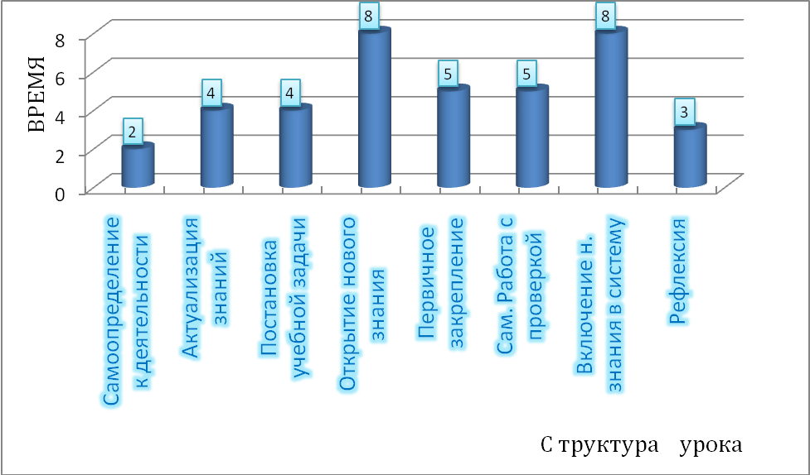
Структура урока ОНЗ и распределение времени на уроке ОНЗ (Продолжительность этапов урока «открытия» нового знания в минутах)

Slide 30
Структура урока «открытия» нового знания для обучающихся начальной школы
Мотивация к учебной деятельности (самоопределение).
Актуализация и пробное учебное действие.
Выявление места и причины затруднения.
Целеполагание и построение проекта выхода из затруднения.
Реализация построенного проекта.
Первичное закрепление с комментированием во внешней речи.
Самостоятельная работа с самопроверкой по эталону.
Включение в систему знаний и повторение.
Рефлексия учебной деятельности.

Slide 31
Алгоритм конструирования урока ОНЗ
Выделить и сформулировать новое знание.
Смоделировать способ открытия нового знания.
Вычленить мыслительные операции, используемые при открытии нового знания.
Определить необходимые ЗУН ы и способы их повторения.
Подобрать упражнения для этапа актуализации ( согласно необходимых ЗУН и мыслительных операций).
Смоделировать затруднение и способ его фиксации.
Смоделировать диалог или проблемную ситуацию.
Составить самостоятельную работу и объективно обоснованный эталон.
Определить приёмы организации первичного закрепления.
Подобрать задания на этап повторения по уровням:
А) …. Новое знание + 1 знание
Б) … новое знание + … знание
11. Провести анализ урока по конспекту.
12. Внести коррективы в план – конспект.

Slide 32
Использованные источники
Методические рекомендации по организации урока в рамках системно-деятельностного подхода [электронный ресурс] http://omczo.org/publ/393-1-0-2468
Шубина Т.И. Деятельностный метод в школе [электронный ресурс] http://festival.1september.ru/articles/527236/
Системно - деятельностный подход в обучении [электронный ресурс] http://www.uralschool.ru
Сетевой мастер-класс «Системно-деятельностный подход как технологическая основа ФГОС НОО» [электронный ресурс] http://cefter.info/4613.htm

Slide 33
Спасибо за внимание!

